Slide 1
Nederlands Landschap
Natuurbeheer - lesdag 1

Slide 2
Doelstellingen
• Landschappen in Nederland
• Diverse grondsoorten (her)kennen
• Herkomst grondsoorten achterhalen

Slide 3
Brainstorm
Ontstaanswijze bodem NL??

Slide 4
Wat komt er aan bod?
Bodemvorming:
• IJs en ijstijden
• Stromend water
• Wind
• Bodembeweging
• Mens

Slide 5
IJs & IJstijden
Bekijk het onderstaande filmpje over ijs / gletsjers:
http://arrangeren.wikiwijs.nl/25222#sub6022

Slide 6
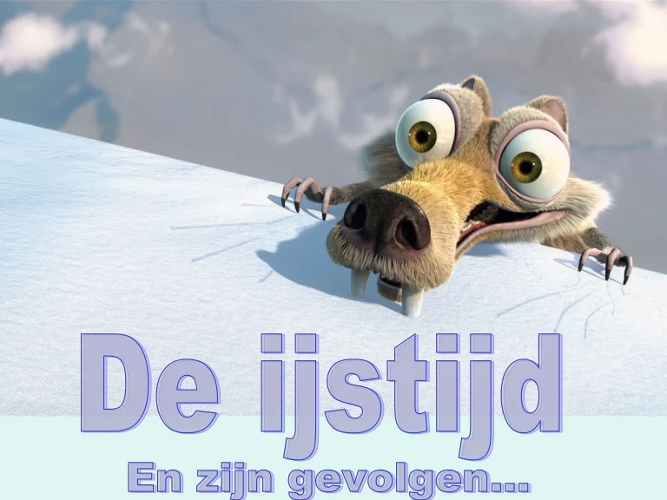
IJs & IJstijden
Tijdperken:
1. Cambrium - 540-500 MJG
2. Devoon - 410-355 MJG
3. Carboon - 355-295 MJG
4. Trias - 250-203 MJG
5. Jura - 203-144 MJG
6. Krijt - 144-65 MJG
7. Tertiair - 65-1,75 MJG
8. Quartair - 1,75 MJG-Heden

Slide 7
IJs & IJstijden
• Quartair opgebouwd uit Holoceen en Pleistoceen
• Holoceen afgelopen 10.000 jaar t/m nu
• Pleistoceen 10.000 – circa 2,5 MJG
Tijdens pleistoceen nog 3 warme en 3 koude periodes:
- Weichselein Glaciaal (koude periode, invloed landschap NL)
- Elsterien glaciaal (koude periode, invloed landschap NL)
- Saalien glaciaal (koude periode, invloed landschap NL)
> Invloed poolklimaat en groei gletsjers

Slide 8
IJs & IJstijden
Klimaat aarde:
Stand van de aardas
Baan aarde om de zon - activiteit van de zon
Menselijk handelen

Slide 11
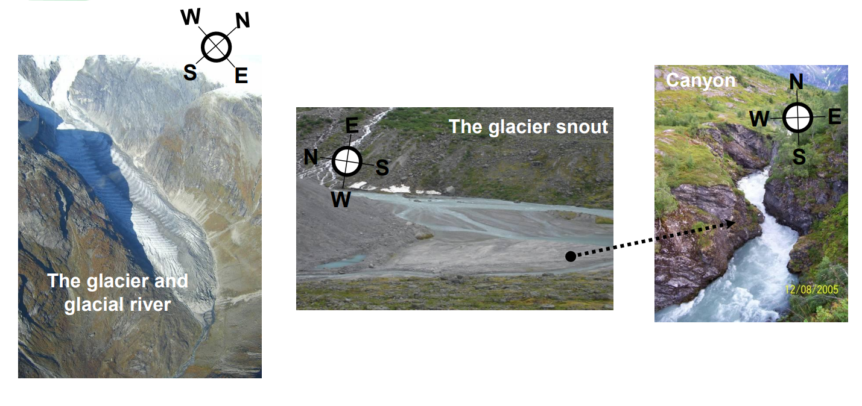

Slide 12
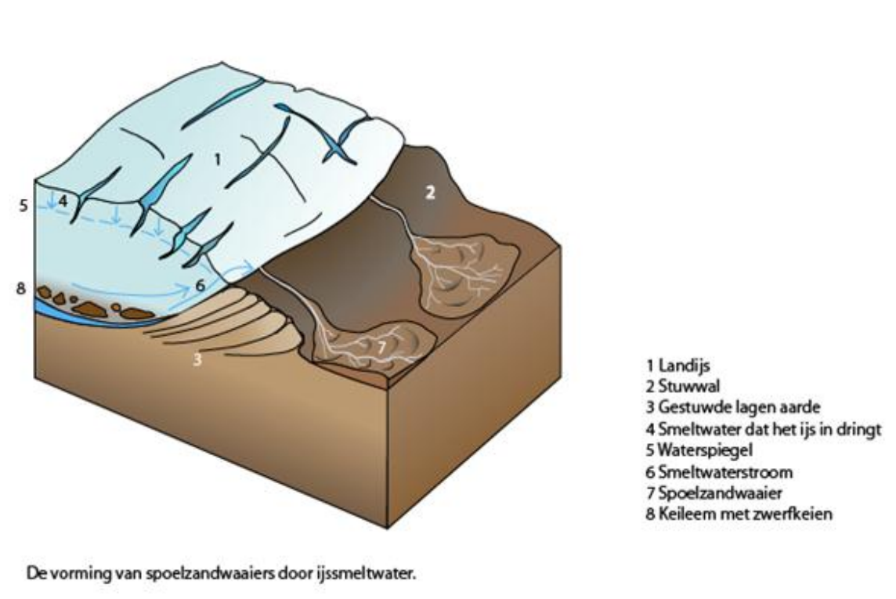

Slide 13
IJS
Diverse stuwwallen in NL zichtbaar (o.a. Utrechtse Heuvelrug, Hoge Veluwe, Achterhoek) opgestuwd door landijs.
Keileemlagen (keien, grind, zand en leem)
Eskers (langgerekte ruggen zand en grind gevormd onder ijs in ijstunnels door gletsjer rivier), Almelo
Sandurs
Zwerfkeien (bijvoorbeeld: hunnebedden Drenthe)

Slide 14
Stromend water
Bekijk het filmpje over stromend water:
http://arrangeren.wikiwijs.nl/25222#sub6023

Slide 15
Stromend water
Rivieren en beken zijn stromende krachten
Grote invloed op het landschap
Breken materiaal af of lossen materiaal op, transporteren en zetten af d.m.v. water
Erosie, transporteren en sedimentatie
Smeltwater gevoed of regenwater gevoed of combinatie, de Rijn v/s Maas

Slide 16
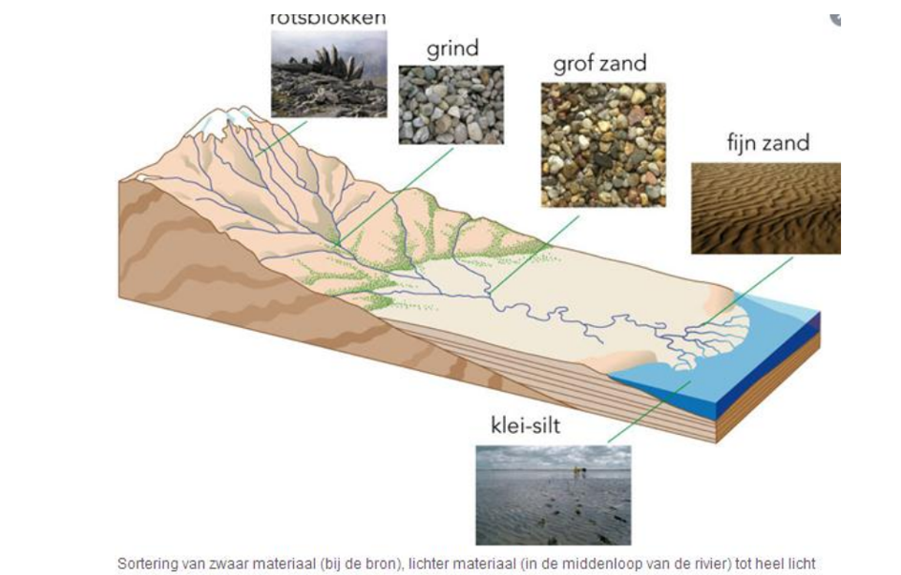
Stromend water

Slide 17
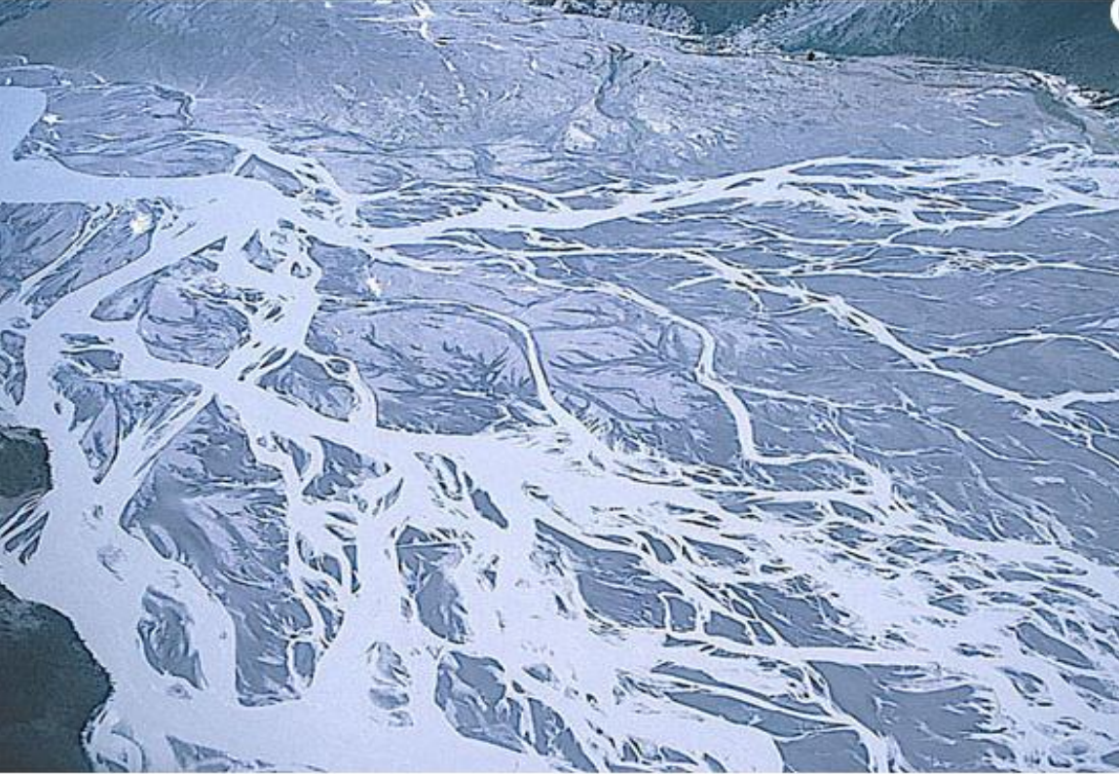

Slide 18
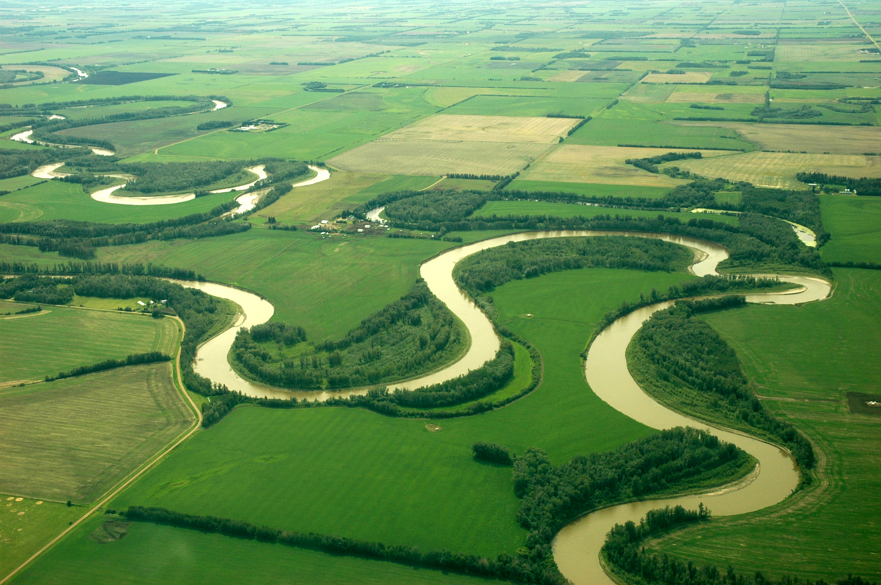

Slide 19
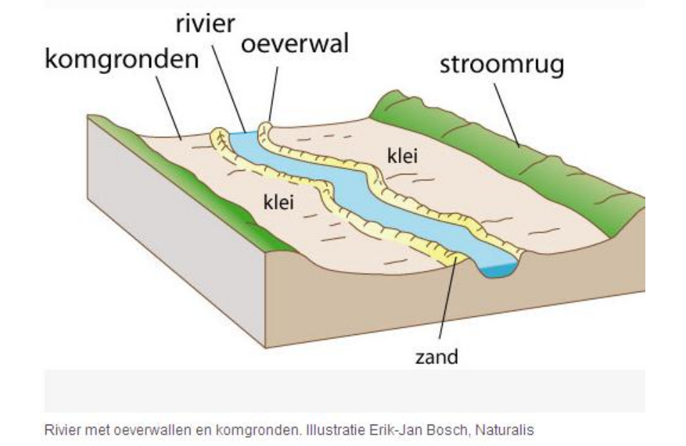

Slide 20
Wind
Bekijk het filmpje over wind op wikiwijs
http://arrangeren.wikiwijs.nl/25222#sub6024

Slide 21
Wind en zandafzetting
• Dekzandlandschappen ontstaan onder invloed van (pool)wind
• Koud, weinig begroeiing
• Kaal zand aan de oppervlakte kan verstuiven
• Bijv. zeebodem of kapvlaktes door de mens
• Wind diverse plaatsen zand afgezet
• Voorgaande afzettingen worden afgedekt, vandaar de naam dekzandlandschap

Slide 22
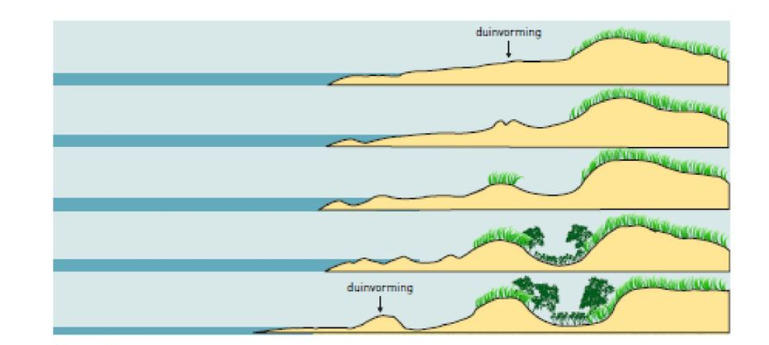
Duinvorming

Slide 23
Bodembeweging
Bekijk het filmpje over bodembeweging
http://arrangeren.wikiwijs.nl/25222#sub6025

Slide 24
Bodembeweging
Tektoniek: het geheel aan bewegingen en vervormingen (zoals breuken en plooien) in het vaste oppervlak van een planeet.
Beweging aardplaten
Kracht en spanningen
Losschieten / botsen > aardbeving
Randen 2 aardplaten meeste bevingen
Continenten gem. 2cm

Slide 25
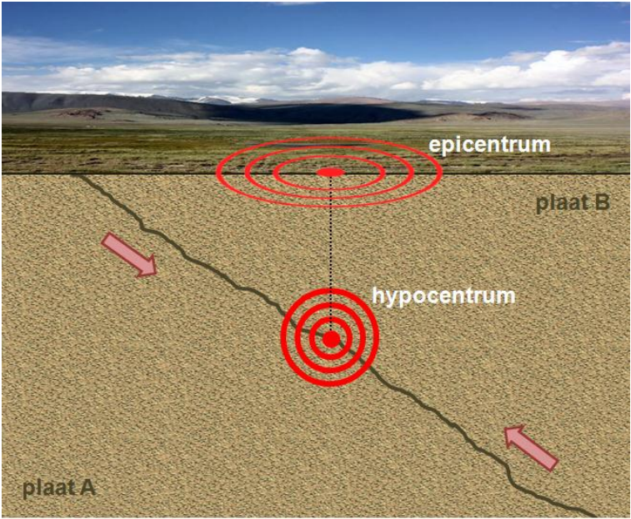
Bodembeweging

Slide 26
Mens
Circa 1000 jaar
Ontstaan van heideterreinen
Opwerpen van terpen
Ontginnen & afwateren moerassen:
- aanleg dijken, sluizen en gemalen
Akkerbouw, veeteelt, infrastructuur, bebouwing etc.
Ontstaan van een cultuurlandschap, onder invloed van de mens is gevormd

Slide 27
Eigen opdrachten
Wikiwijs: werkdocument
Open werkdocument
Beantwoorden van de vragen t/m pag. 8
Inleveren / nabespreken werkdocument les 2
Na middagpauze diverse grondboringen plaatsen

